Slide 1
LEADER pályázati lehetőségek 2023-2027 Őrség Határok Nélkül LEADER HACS
HELYI GAZDASÁGFEJLESZTÉS

Slide 2
FEJLESZTÉSI IDŐSZAK (2023-2027) általános információk:
-Vidékfejlesztési Program helyett Közös Agrárpolitika Stratégiai Terv, röviden: KAP ST
Támogatásban résztvevő szervezetek:
Irányító Hatóság: AGRÁRMINISZTÉRIUM
Közreműködő szervezet:
Támogatási kérelmek bírálata, változásbejelentések ügyintézése, előzetes helyszíni szemlék végrehajtása ŐRSÉG HATÁROK NÉLKÜL LEADER HACS
Kifizetési kérelmek ügyintézése, helyszíni ellenőrzések:
VAS MEGYEI KORMÁNYHIVATAL
Kifizető ügynökség: MAGYAR ÁLLAMKINCSTÁR
Egyéb változások: KAP ST, LEADER logó, benyújtási eljárásrend

Slide 3
Pályázati lehetőségek az Őrség Határok Nélkül LEADER HACS-nál
3 pályázati lehetőség kerül meghirdetésre 2023-2027 között szakaszosan, eltolva:
HELYI GAZDASÁGFEJLESZTÉS (megjelent)
Helyi termelők, mikro- és kisvállalkozások, magánszemélyek számára
TURISZTIKAI CÉLÚ FEJLESZTÉSEK (törvényességi ellenőrzés alatt áll)
Turisztikai szállásadók, szolgáltatók számára
KÖZÖSSÉGI CÉLÚ FEJLESZTÉSEK (törvényességi ellenőrzés alatt áll)
Önkormányzatok, civil szervezetek, egyházak számára
VALAMENNYI LEADER PÁLYÁZAT LEGKÉSŐBBI MEGJELENÉSI HATÁRIDEJE:
2025. JÚNIUS

Slide 4
HELYI GAZDASÁGFEJLESZTÉS
Felhívás célja, önállóan támogatható tevékenységei:
Helyi termék előállítás indításához, új helyi termék előállításához, illetve meglévő helyi termék fejlesztéséhez és/vagy értékesítéséhez,
Mikro- és kisvállalkozások tevékenységének elindításához, fejlesztéséhez kapcsolódó eszközök, berendezések, gépek beszerzésének támogatása.

Slide 5
Önállóan nem támogatható tevékenységek:
Immateriális javak beszerzése
Eszközök és/vagy gépek beszerzéséhez kapcsolódó építési tevékenységek
Eszközbeszerzéshez kapcsolódó szerelési, rögzítési tevékenységek támogatása
Marketing és/vagy kommunikációs tevékenységek támogatása
A Kedvezményezett vállalkozás tevékenységének népszerűsítéséhez, helyi termék előállításhoz kapcsolódó online és nyomtatott eszközök beszerzése
(maximum 500.000 Ft elszámolható költség mértékben)

Slide 6
Nem támogatható tevékenységek
Személygépjármű beszerzése
Élő állat beszerzése
Használt eszközök beszerzése
Telekommunikációs eszközök (telefon, tablet) beszerzése
Föld-, ingatlanvásárlás
KÖTELEZŐEN MEGVALÓSÍTANDÓ TEVÉKENYSÉG:
TÁJÉKOZTATÁS ÉS NYILVÁNOSSÁG (PROJEKT TÁBLA)!

Slide 7
Kik pályázhatnak?
Betéti társaságok
Egyéni cég
Egyéni vállalkozó
Adószámmal rendelkező magánszemély
Korlátolt felelősségű társaság
Adószámmal nem rendelkező magánszemély
Mezőgazdasági őstermelő
Egyéb önálló vállalkozó

Slide 8
Támogatás mértéke, intenzitása
Rendelkezésre álló keretösszeg: ˛ 90 millió Ft
Minimális támogatási összeg: 1 millió Ft
Maximális támogatási összeg: 8 millió Ft
Támogatási intenzitás: 65 %
Támogatás formája: utófinanszírozású
Előleg igénylésére nincs lehetőség.

Slide 9
Megvalósítás
A megvalósítási határidő:
18 hónap a Támogatói okirat kézhezvételét követően
A projekt a támogatási kérelem benyújtását követő napon saját felelősségre megkezdhető!

Slide 10
Főbb műszaki elvásárok
Minden beszerzésre kerülő eszköz/szolgáltatás esetében 3 egymástól és a pályázótól is független árajánlat benyújtása szükséges a piaci ár igazolása céljából - az árajánlatnak szigorú formai és tartalmi követelményei vannak!(érvényességi idő, műszaki paraméterek, aláírás, bélyegző stb.)
Használt eszközök beszerzése nem támogatott
A pályázat benyújtásának feltétele LEADER HACS igazolás a művelet támogathatóságáról (nem hiánypótoltatható)
A felhívás keretében új vállalkozások indítása is támogatható, azonban az első kifizetési kérelem benyújtásáig vállalkozóvá kell válnia a Kedvezményezettnek és az erről szóló igazolást csatolni kell a kifizetési kérelemhez
NEM ELVÁRÁS ÚJ MUNKAHELY LÉTREHOZÁSA, ÉRTÉKELÉSI SZEMPONTOK KÖZÖTT SEM SZEREPEL!

Slide 11
Bírálat, értékelési szempontok
A támogatási kérelmek formai és tartalmi ellenőrzését, hiánypótoltatását az Őrség Határok Nélkül LEADER Munkaszervezete végzi.
A formailag és tartalmilag megfelelő kérelmeket a Munkaszervezet a Helyi Bíráló Bizottság elé terjeszti, akik támogató vagy elutasító döntést hoznak
Az értékelés szempontjai:
Projektterv (80 pont!!!)
Demográfiai tényezők
HACS fórum részvétel (15 pont!)
EU-s előírás szerint az a pályázat ami nem éri el az 50 pontot automatikusan elutasításra kerül, de a Helyi Bíráló Bizottság a minimális támogatási ponthatárként ennél magasabb pontszámot is megszabhat a minőségi projektek támogatása érdekében!

Slide 12
LEADER HOZZÁADOTT ÉRTÉK
A 2023-2027-es fejlesztési időszak új, bírálatot befolyásoló eleme a pályázatok LEADER hozzáadott értékének a vizsgálata
A pályázati felhívás mellékletét képezi a LEADER hozzáadott érték leírásának útmutatója
A LEADER hozzáadott érték alátámasztását a pályázónak a támogatási kérelemben kell bemutatnia
HACS konzultáció keretében segítséget nyújtunk

Slide 13
Csatolandó mellékletek köre
3 árajánlat
Projektterv és az ahhoz kapcsolódó igazoló dokumentumok amennyiben releváns
8 db fotó a projekt megkezdettség igazolásáról
Eszközök tárolási helyére vonatkozó tárolási igazolás, amennyiben nem saját tulajdonú ingatlanban történik, akkor tulajdonosi hozzájárulás
Őstermelő, magánszemély esetén lakcímet, tartózkodási helyet igazoló dokumentum
LEADER HACS igazolás, átláthatósági nyilatkozat – nem hiánypótoltatható!
Arachne adatokra vonatkozó igazolás – formanyomtatvány alapján
Az Arachne az Európai Bizottság kockázatértékelő eszköze, amely a megküldött adatok alapján eredményes ki tudja szűrni a legkockázatosabb projekteket, szerződéseket, vállalkozókat, pályázókat. (pl. kapcsolt vállalkozások stb.) A kockázatszámítás eredményeit az Irányító Hatóság kizárólag irányító hatósági ellenőrzés céljából használják fel és meghatározott szűk kör dolgozza fel szigorú titoktartás mellett.

Slide 14
Benyújtási határidők
1. benyújtási időszak:
2025. március 19. – 2025. április 1.
2025. április 9. – 2025. április 22.
Amennyiben nem merül ki a forráskeret az 1. benyújtási időszakban, akkor:
2. benyújtási időszak:
2025. augusztus 27. - 2025. szeptember 9.
2025. szeptember 17. – 2025. szeptember 30.
TÖBB TÁMOGÁSI KÉRELEM ELTÉRŐ BENYÚJTÁSI SZAKASZOKBAN IS BENYÚJTHATÓ AZ ÖSSZES IGÉNYELHETŐ MAXIMÁLIS TÁMOGATÁS MÉRTÉKÉIG

Slide 15
Jogszabályi környezet
A felhívás mellett fontos eljárásrend az ÁÚF (Általános Útmutató Feltételek)
Amit a felhívás nem szabályoz azt az ÁÚF tartalmazza!!!
Elérhetősége: https://kap.gov.hu/auf

Slide 16
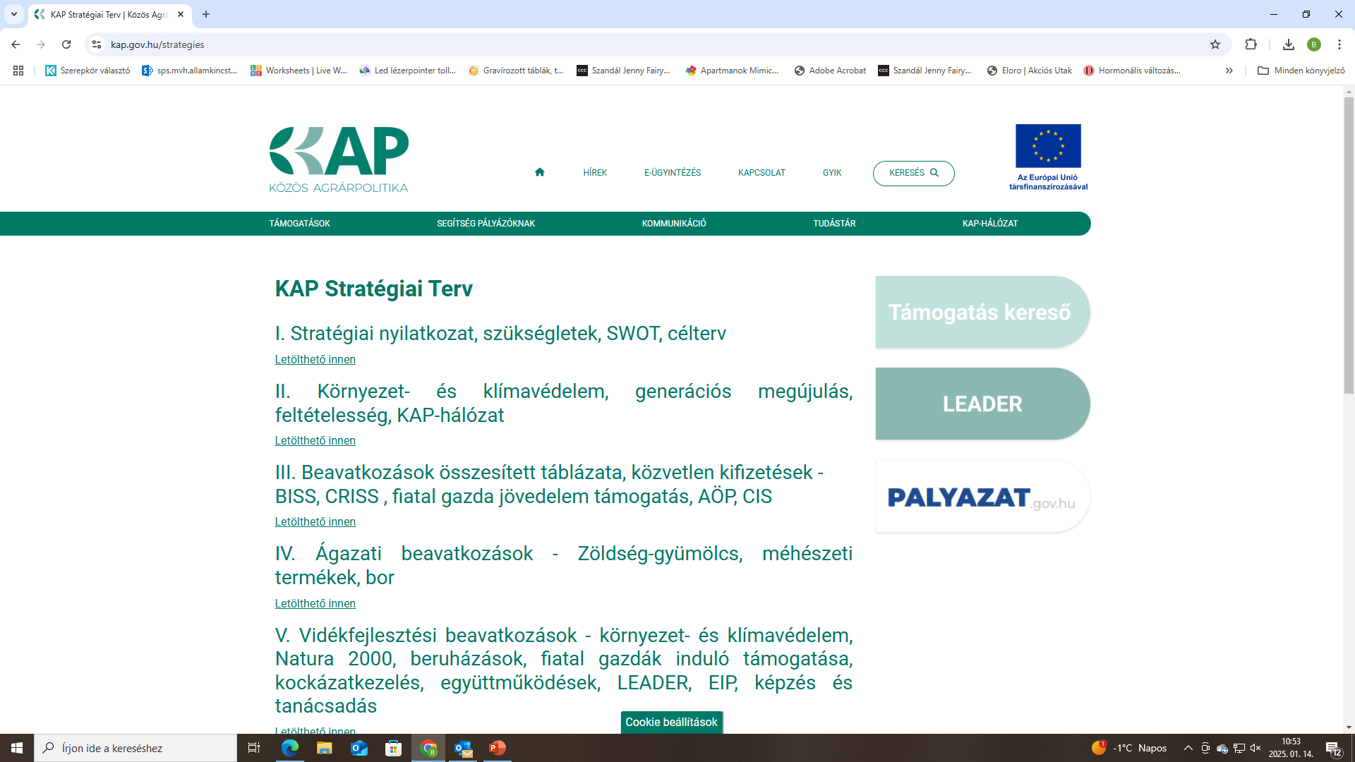
Információk
Pályázati felhívás és mellékleteinek elérhetősége:
www.kap.gov.hu

Slide 17
Információk

Slide 18
Információk

Slide 19
Benyújtó felület
Elektronikus úton történő benyújtás! www.mvh.allamkincstar.gov.hu oldal E-ügyintézés alkalmazás keretében

Slide 20
Benyújtáshoz szükséges alapfeltételek
Kedvezményezetti Nyilvántartási Rendszerbe (KNYR) történő regisztráció, ehhez alapfeltétel Ügyfélkapu+ vagy DÁP
A pályázatokat meghatalmazás útján is lehet benyújtani(pl. pályázatíró segítségével), ez esetben a meghatalmazást rögzíteni szükséges az MÁK ügyfélnyilvántartási rendszerében.
KNYR regisztráció igénylése:
Személyesen a lakóhely szerint illetékes Vas Megyei Kormányhivatal Agrárvidékfejlesztési Osztályánál
Elektronikusan a www.mvh.allamkincstar.gov.hu oldalon Elektronikus ügyintézés felületén

Slide 21
Kedvezményezetti Nyilvántartási Rendszer
Kérelem igényléséhez szükséges formanyomtatványok elérhetőek a www.mvh.allamkincstar.gov.hu oldalon!
1 ) Természetes személyeknek (őstermelők és egyéni vállalkozók is) - G1010 adatlap
2 ) Nem természetes személyeknek - G1020 adatlap
Kiegészítő betétlapok: G1001 képviselet bejelentésére, G1002 telephely, fióktelep bejelentésére
G1003 külföldi azonosító adatok
Fizetési számla bejelentése – csatolni kell az ügyfél saját nevére szóló, két hónapnál nem régebbi kivonat másolatot, számlaszerződés másolatát, vagy a pénzintézet nyilatkozatát az ügyfél azonosító adataival és a számlaszámával.
Kérelmet a beérkezéstől számított 21 napon belül bírálja el a kormányhivatal
3 ) Meghatalmazott bejelentése
G1040 jelszó iránti kérelem benyújtása
G1050 Állandó meghatalmazás

Slide 22
Fontos!
A pályázónak előzetesen egyeztetni kell az Egyesület Munkaszervezetével projektötletéről, amely során a Munkaszervezet megvizsgálja a benyújtásra kerülő pályázat tartalmát, illeszkedését a felhívásban foglaltakhoz, támogathatóságát. Ez alapján kerül kiállításra a LEADER HACS igazolás, ami a felhívás nem hiánypótoltatható melléklete!
Értékelési szempont a LEADER HACS tájékozató fórumon való részvétel. Nem kötelező részt venni fórumon, azonban ennek elmulasztása 15 pont elvesztésével jár.

Slide 23
Tájékoztató fórumok
2025. február 5. Őriszentpéter
2025. február 12. Csörötnek
2025. február 19. Őriszentpéter
2025. március 5. Szentgotthárd
Az egyesület honlapján is megtalálhatóak!

Slide 24
Elérhetőségek
Őrség Határok Nélkül Egyesület Munkaszervezete
9941 Őriszentpéter, Városszer 106.
(Közös Önkormányzati Hivatal földszint, Kormányhivatal mellett)
Tel.: +36 30/730-4394
Email: info@orsegleader.hu, Web: www.orsegleader.hu
Személyes ügyfélfogadás:
Hétfő-szerda-péntek: 8 órától 12 óráig
Kedd-csütörtök: 13 órától 16 óráig
Kérünk mindenkit a személyes ügyfélfogadás időpontjainak betartására!

Slide 25
Köszönöm a figyelmet!

